Slide 1
最大流与最小割

Slide 2
提纲
1．最大流问题定义
2．最大流问题求解方法
3．最大流与最小割的关系

Slide 3
1、问题定义
考虑如下问题
假设从湘潭到长沙已经铺好了输油管道系统。现在需要把一批石油由湘潭输送到长沙。
问：怎样利用现有的输油管道系统实现最短时间的输送。
v1
v2
长沙(t)
湘潭(s)
v3
v4
第<number>页

Slide 4
1、问题定义
v1
v2
长沙(t)
湘潭(s)
v3
v4
管道的属性
：容量，方向
第<number>页

Slide 5
1、问题定义
v1
v2
长沙(t)
湘潭(s)
v3
v4
管道的属性
：容量，方向
v1
4
v2
2
长沙(t)
7
4
8
2
4
湘潭(s)
v4
v3
第<number>页

Slide 6
1、问题定义
v1
4
v2
2
长沙(t)
7
4
8
湘潭(s)
2
4
v4
v3
最大流问题：
给定湘潭到长沙的输油管道系统（如上图），图中的每条管道上有个整数（管道的容量）
问题：怎样给每个管道赋一定的流量，使得从湘潭到长沙的石油流最大。
第<number>页

Slide 7
1、问题定义
最大流问题：
v1
4/0
v2
2/0
长沙(t)
7/0
4/0
8/0
2/0
4/0
湘潭(s)
v4
v3
第<number>页

Slide 8
1、问题定义
v1
4/0
v2
2/0
长沙(t)
7/0
4/0
8/0
2/0
4/0
湘潭(s)
v4
v3
管道具有方向性
（s, v1)是一个管道；
容量为7
（v1, s)是一个管道；
容量为0
第<number>页

Slide 9
1、问题定义
v1
4/0
v2
2/0
长沙(t)
7/0
4/0
8/0
2/0
4/0
湘潭(s)
v4
v3
流的性质：
第<number>页

Slide 10
1、问题定义
v1
4/0
v2
2/0
长沙(t)
7/0
4/0
8/0
2/0
4/0
湘潭(s)
v4
v3
流的性质：
1. 流过某条管道的流不超过该管道的容量；
第<number>页

Slide 11
1、问题定义
v1
4/0
v2
2/0
长沙(t)
7/0
4/0
8/0
2/0
4/0
湘潭(s)
v4
v3
流的性质：
1. 流过某条管道的流不超过该管道的容量；
2. 除了s, t外，对于中间任意一个中继点v，有多少流流入v，就有多少流流出v；
第<number>页

Slide 12
1、问题定义
v1
4/4
v2
2/0
长沙(t)
7/4
4/4
8/4
2/0
4/4
湘潭(s)
v4
v3
流的性质：
1. 流过某条管道的流不超过该管道的容量；
2. 除了s, t外，对于中间任意一个中继点v，有多少流流入v，就有多少流流出v；
从v1到v2的流为4.
第<number>页

Slide 13
1、问题定义
v1
4/4
v2
2/0
长沙(t)
7/4
4/4
8/4
2/0
4/4
湘潭(s)
v4
v3
流的性质：
1. 流过某条管道的流不超过该管道的容量；
2. 除了s, t外，对于中间任意一个中继点v，有多少流流入v，就有多少流流出v；
从v1到v2的流为4.
从v2到v1的流为多少？
第<number>页

Slide 14
1、问题定义
v1
4/4
v2
2/0
长沙(t)
7/4
4/4
8/4
2/0
4/4
湘潭(s)
v4
v3
流的性质：
1. 流过某条管道的流不超过该管道的容量；(容量限制性)
2. 除了s, t外，对于中间任意一个中继点v，有多少流流入v，就有多少流流出v；（流恒等性）
3. 假设从v到u的流为x，那么从u到v的流为-x.（斜对称性）
第<number>页

Slide 15
2、求解方法
v1
4/4
v2
2/0
长沙(t)
7/4
4/4
8/4
2/0
4/4
湘潭(s)
v4
v3
观察：只要s到t之间有“路”，就可以输送一定量的石油
第<number>页

Slide 16
2、求解方法
v1
v2
2/0
长沙(t)
7/4
8/4
湘潭(s)
2/0
v4
v3
思路一：
1. 寻找一条从s到t的“路”，用P表示；
第<number>页

Slide 17
2、求解方法
v1
v2
2/0
长沙(t)
7/4
8/4
湘潭(s)
2/0
v4
v3
思路一：
1. 寻找一条从s到t的“路”，用P表示；
2. 给P上的管道赋予一定的流量（P中容量最小管道的容量）；
第<number>页

Slide 18
2、求解方法
v1
v2
2/0
长沙(t)
7/4
8/4
湘潭(s)
2/0
v4
v3
思路一：
1. 寻找一条从s到t的“路”，用P表示；
2. 给P上的管道赋予一定的流量（P中容量最小管道的容量）；
3. 删除P中容量等于流量的管道，更新其它管道的容量值；
第<number>页

Slide 19
2、求解方法
v1
v2
2/0
长沙(t)
7/4
8/4
湘潭(s)
2/0
v4
v3
思路一：
1. 寻找一条从s到t的“路”，用P表示；
2. 给P上的管道赋予一定的流量（P中容量最小管道的容量）；
3. 删除P中容量等于流量的管道，更新其它管道的容量值；
4. 重复第1步直到s到t已没有路。
第<number>页

Slide 20
2、求解方法
v1
v2
2/0
长沙(t)
7/4
8/4
湘潭(s)
2/0
v4
v3
思路一：
1. 寻找一条从s到t的“路”，用P表示；
2. 给P上的管道赋予一定的流量（P中容量最小管道的容量）；
3. 删除P中容量等于流量的管道，更新其它管道的容量值；
4. 重复第1步直到s到t已没有路。
第<number>页

Slide 21
2、求解方法
v1
4/4
v2
2/0
长沙(t)
7/4
4/4
8/4
2/0
4/4
湘潭(s)
v4
v3
第<number>页

Slide 22
2、求解方法
v1
4/4
v2
2/0
长沙(t)
7/4
4/4
8/4
2/0
4/4
湘潭(s)
v4
v3
v1
4/4
v2
2/2
长沙(t)
7/4
4/2
8/4
2/2
4/4
湘潭(s)
v3
v4
第<number>页

Slide 23
2、求解方法
v1
4/4
v2
2/0
长沙(t)
7/4
4/4
8/4
2/0
4/4
湘潭(s)
v4
v3
v1
4/4
v2
2/2
长沙(t)
问题：如何找到这条隐含的流？
7/4
4/2
8/4
2/2
4/4
湘潭(s)
v3
v4
第<number>页

Slide 24
2、求解方法
v1
4/4
v2
2/0
长沙(t)
管道系统：G
流:f=4
7/4
4/4
8/4
2/0
4/4
湘潭(s)
v4
v3
（流f）剩余管道系统G_{f}的构造：
第<number>页

Slide 25
2、求解方法
v1
4/4
v2
2/0
长沙(t)
管道系统：G
流:f=4
7/4
4/4
8/4
2/0
4/4
湘潭(s)
v4
v3
（流f）剩余管道系统G_{f}的构造：
1. G_{f}中的中继点与G中的中继点相同;
第<number>页

Slide 26
2、求解方法
v1
4/4
v2
2/0
长沙(t)
管道系统：G
流:f=4
7/4
4/4
8/4
2/0
4/4
湘潭(s)
v4
v3
（流f）剩余管道系统G_{f}的构造：
1. G_{f}中的中继点与G中的中继点相同;
2. 对于G中的任意两个点u, v，如果C(u, v)>f(u, v)，那么[u, v]就是G_{f}中的一个管道，容量为C(u, v)-f(u, v).
第<number>页

Slide 27
2、求解方法
v1
4/4
v2
2/0
长沙(t)
管道系统：G
流:f=4
7/4
4/4
8/4
2/0
4/4
湘潭(s)
v4
v3
1. G_{f}中的中继点与G中的中继点相同;
第<number>页

Slide 28
2、求解方法
v1
4/4
v2
2/0
长沙(t)
管道系统：G
流:f=4
7/4
4/4
8/4
2/0
4/4
湘潭(s)
v4
v3
1. G_{f}中的中继点与G中的中继点相同;
v1
v2
长沙(t)
湘潭(s)
v4
v3
第<number>页

Slide 29
2、求解方法
v1
4/4
v2
2/0
长沙(t)
管道系统：G
流:f=4
7/4
4/4
8/4
2/0
4/4
湘潭(s)
v4
v3
2. 对于G中的任意两个点u, v，如果C(u, v)>f(u, v)，那么[u, v]就是G_{f}中的一个管道，容量为C(u, v)-f(u, v).
v1
v2
长沙(t)
湘潭(s)
v4
v3
第<number>页

Slide 30
2、求解方法
v1
4/4
v2
2/0
长沙(t)
管道系统：G
流:f=4
7/4
4/4
8/4
2/0
4/4
湘潭(s)
v4
v3
2. 对于G中的任意两个点u, v，如果C(u, v)>f(u, v)，那么[u, v]就是G_{f}中的一个管道，容量为C(u, v)-f(u, v).
v1
v2
长沙(t)
3
湘潭(s)
v4
v3
第<number>页

Slide 31
2、求解方法
v1
4/4
v2
2/0
长沙(t)
管道系统：G
流:f=4
7/4
4/4
8/4
2/0
4/4
湘潭(s)
v4
v3
2. 对于G中的任意两个点u, v，如果C(u, v)>f(u, v)，那么[u, v]就是G_{f}中的一个管道，容量为C(u, v)-f(u, v).
v1
v2
长沙(t)
4
3
湘潭(s)
v4
v3
第<number>页

Slide 32
2、求解方法
v1
4/4
v2
2/0
长沙(t)
管道系统：G
流:f=4
7/4
4/4
8/4
2/0
4/4
湘潭(s)
v4
v3
2. 对于G中的任意两个点u, v，如果C(u, v)>f(u, v)，那么[u, v]就是G_{f}中的一个管道，容量为C(u, v)-f(u, v).
v1
v2
长沙(t)
4
3
湘潭(s)
v4
v3
第<number>页

Slide 33
2、求解方法
v1
4/4
v2
2/0
长沙(t)
管道系统：G
流:f=4
7/4
4/4
8/4
2/0
4/4
湘潭(s)
v4
v3
2. 对于G中的任意两个点u, v，如果C(u, v)>f(u, v)，那么[u, v]就是G_{f}中的一个管道，容量为C(u, v)-f(u, v).
v1
4
v2
长沙(t)
4
3
湘潭(s)
v4
v3
第<number>页

Slide 34
2、求解方法
v1
4/4
v2
2/0
长沙(t)
管道系统：G
流:f=4
7/4
4/4
8/4
2/0
4/4
湘潭(s)
v4
v3
2. 对于G中的任意两个点u, v，如果C(u, v)>f(u, v)，那么[u, v]就是G_{f}中的一个管道，容量为C(u, v)-f(u, v).
v1
4
v2
长沙(t)
4
3
湘潭(s)
v4
v3
第<number>页

Slide 35
2、求解方法
v1
4/4
v2
2/0
长沙(t)
管道系统：G
流:f=4
7/4
4/4
8/4
2/0
4/4
湘潭(s)
v4
v3
2. 对于G中的任意两个点u, v，如果C(u, v)>f(u, v)，那么[u, v]就是G_{f}中的一个管道，容量为C(u, v)-f(u, v).
v1
4
v2
长沙(t)
4
3
2
湘潭(s)
v4
v3
第<number>页

Slide 36
2、求解方法
v1
4/4
v2
2/0
长沙(t)
管道系统：G
流:f=4
7/4
4/4
8/4
2/0
4/4
湘潭(s)
v4
v3
2. 对于G中的任意两个点u, v，如果C(u, v)>f(u, v)，那么[u, v]就是G_{f}中的一个管道，容量为C(u, v)-f(u, v).
v1
4
v2
长沙(t)
4
3
2
湘潭(s)
v4
v3
第<number>页

Slide 37
2、求解方法
v1
4/4
v2
2/0
长沙(t)
管道系统：G
流:f=4
7/4
4/4
8/4
2/0
4/4
湘潭(s)
v4
v3
2. 对于G中的任意两个点u, v，如果C(u, v)>f(u, v)，那么[u, v]就是G_{f}中的一个管道，容量为C(u, v)-f(u, v).
v1
4
v2
长沙(t)
4
3
4
2
湘潭(s)
v4
v3
第<number>页

Slide 38
2、求解方法
v1
4/4
v2
2/0
长沙(t)
管道系统：G
流:f=4
7/4
4/4
8/4
2/0
4/4
湘潭(s)
v4
v3
2. 对于G中的任意两个点u, v，如果C(u, v)>f(u, v)，那么[u, v]就是G_{f}中的一个管道，容量为C(u, v)-f(u, v).
v1
4
v2
长沙(t)
4
3
4
2
湘潭(s)
v4
v3
第<number>页

Slide 39
2、求解方法
v1
4/4
v2
2/0
长沙(t)
管道系统：G
流:f=4
7/4
4/4
8/4
2/0
4/4
湘潭(s)
v4
v3
2. 对于G中的任意两个点u, v，如果C(u, v)>f(u, v)，那么[u, v]就是G_{f}中的一个管道，容量为C(u, v)-f(u, v).
v1
4
v2
长沙(t)
4
3
4
2
4
湘潭(s)
v4
v3
第<number>页

Slide 40
2、求解方法
v1
4/4
v2
2/0
长沙(t)
管道系统：G
流:f=4
7/4
4/4
8/4
2/0
4/4
湘潭(s)
v4
v3
2. 对于G中的任意两个点u, v，如果C(u, v)>f(u, v)，那么[u, v]就是G_{f}中的一个管道，容量为C(u, v)-f(u, v).
v1
4
v2
长沙(t)
4
3
4
2
4
湘潭(s)
v4
v3
第<number>页

Slide 41
2、求解方法
v1
4/4
v2
2/0
长沙(t)
管道系统：G
流:f=4
7/4
4/4
8/4
2/0
4/4
湘潭(s)
v4
v3
2. 对于G中的任意两个点u, v，如果C(u, v)>f(u, v)，那么[u, v]就是G_{f}中的一个管道，容量为C(u, v)-f(u, v).
v1
4
v2
长沙(t)
4
3
4
4
2
4
湘潭(s)
v4
v3
第<number>页

Slide 42
2、求解方法
v1
4/4
v2
2/0
长沙(t)
管道系统：G
流:f=4
7/4
4/4
8/4
2/0
4/4
湘潭(s)
v4
v3
2. 对于G中的任意两个点u, v，如果C(u, v)>f(u, v)，那么[u, v]就是G_{f}中的一个管道，容量为C(u, v)-f(u, v).
v1
4
v2
长沙(t)
4
4
3
4
4
2
4
湘潭(s)
v4
v3
第<number>页

Slide 43
2、求解方法
v1
4/4
v2
2/0
长沙(t)
管道系统：G
流:f=4
7/4
4/4
8/4
2/0
4/4
湘潭(s)
v4
v3
2. 对于G中的任意两个点u, v，如果C(u, v)>f(u, v)，那么[u, v]就是G_{f}中的一个管道，容量为C(u, v)-f(u, v).
v1
4
v2
长沙(t)
4
4
3
4
4
2
4
湘潭(s)
v4
v3
第<number>页

Slide 44
2、求解方法
v1
4/4
v2
2/0
长沙(t)
管道系统：G
流:f=4
7/4
4/4
8/4
2/0
4/4
湘潭(s)
v4
v3
2. 对于G中的任意两个点u, v，如果C(u, v)>f(u, v)，那么[u, v]就是G_{f}中的一个管道，容量为C(u, v)-f(u, v).
v1
4
v2
2
长沙(t)
4
4
3
4
4
2
4
湘潭(s)
v4
v3
第<number>页

Slide 45
2、求解方法
v1
4/4
v2
2/0
长沙(t)
管道系统：G
流:f=4
7/4
4/4
8/4
2/0
4/4
湘潭(s)
v4
v3
（流f）剩余管道系统G_{f}
v1
4
v2
2
长沙(t)
4
4
3
4
4
2
4
湘潭(s)
v4
v3
第<number>页

Slide 46
2、求解方法
管道系统：G
流:f=6
v1
4/4
v2
2/2
长沙(t)
7/4
4/2
8/4
2/2
4/4
湘潭(s)
v3
v4
第<number>页

Slide 47
2、求解方法
管道系统：G
流:f=6
v1
4/4
v2
2/2
长沙(t)
7/4
4/2
8/4
2/2
4/4
湘潭(s)
v3
v4
（流f）剩余管道系统G_{f}
v1
4
v2
2
长沙(t)
4
4
3
4
4
2
4
湘潭(s)
v4
v3
第<number>页

Slide 48
2、求解方法
管道系统：G
流:f=6
v1
4/4
v2
2/2
长沙(t)
7/4
4/2
8/4
2/2
4/4
湘潭(s)
v3
v4
（流f）剩余管道系统G_{f}
v1
4
v2
2
长沙(t)
4
4
流f为最大流
3
4
4
2
4
湘潭(s)
v4
v3
第<number>页

Slide 49
2、求解方法
上述思路总结：
1. 在给定管道系统G中寻找一条从s到t的“路”，用P表示；
2. 给P上的管道赋予一定的流量（f) ；
3. 删除P中容量等于流量的管道，更新其它管道的容量值；
4. 重复第1步直到在G中从s到t已经没有“路”。
5. 假设f为1-4步中找到的流；
第<number>页

Slide 50
2、求解方法
上述思路总结：
1. 在给定管道系统G中寻找一条从s到t的“路”，用P表示；
2. 给P上的管道赋予一定的流量（f) ；
3. 删除P中容量等于流量的管道，更新其它管道的容量值；
4. 重复第1步直到在G中从s到t已经没有“路”。
5. 假设f为1-4步中找到的流；
6. 构造流f剩余管道系统G_{f}；
第<number>页

Slide 51
2、求解方法
上述思路总结：
1. 在给定管道系统G中寻找一条从s到t的“路”，用P表示；
2. 给P上的管道赋予一定的流量（f) ；
3. 删除P中容量等于流量的管道，更新其它管道的容量值；
4. 重复第1步直到在G中从s到t已经没有“路”。
5. 假设f为1-4步中找到的流；
6. 构造流f剩余管道系统G_{f}；
7. while G_{f}中存在从s到t的路径P do
基于P构造流f*;
f=f+f*;
构造流f剩余管道系统G_{f}；
第<number>页

Slide 52
2、Edmond-Karp
Finding a shortest path from sto t in Gf, and saturating it.
第<number>页

Slide 53
3、Dinic
Find all shortest paths from s to t in Gf, and saturate all of them.
第<number>页

Slide 54
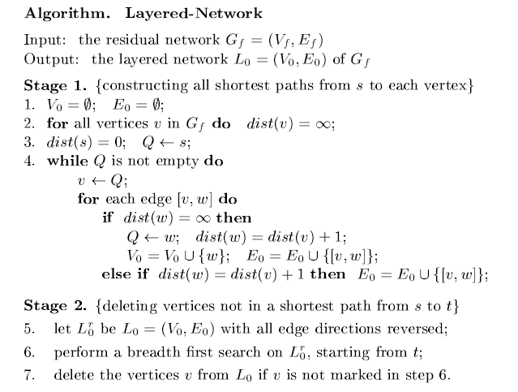
3、Dinic
第<number>页

Slide 55
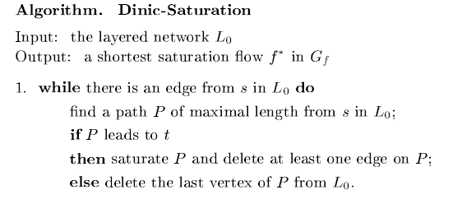
3、Dinic
第<number>页

Slide 56
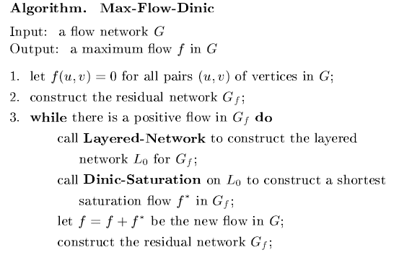
3、Dinic
第<number>页

Slide 57
3、最大流与最小割
v1
4
v2
2
t
管道系统：G
7
4
{s, t, v1, v2, v3, v4}
8
2
4
s
v4
v3
如果把图G的中继点集{s, t, v1, v2, v3, v4}分成(A1, A2)两部分，则称有序对(A1, A2)为G的一个割集。
第<number>页

Slide 58
3、最大流与最小割
v1
4
v2
2
t
管道系统：G
7
4
{s, t, v1, v2, v3, v4}
8
2
4
s
v4
v3
如果把图G的中继点集{s, t, v1, v2, v3, v4}分成(A1, A2)两部分，则称有序对(A1, A2)为G的一个割集。
例如：
A1={s, v1, v3}, A2={v2, v4, t}，则（A1, A2)为一个割集；
第<number>页

Slide 59
3、最大流与最小割
v1
4
v2
2
t
管道系统：G
7
4
{s, t, v1, v2, v3, v4}
8
2
4
s
v4
v3
如果把图G的中继点集{s, t, v1, v2, v3, v4}分成(A1, A2)两部分，则称有序对(A1, A2)为G的一个割集。
例如：
A1={s, v1, v3}, A2={v2, v4, t}，则（A1, A2)为一个割集；
A1={s, v1,}, A2={v2, v3, v4, t}，则(A1, A2)是G的一个割集。
第<number>页

Slide 60
3、最大流与最小割
v1
4
v2
2
t
管道系统：G
7
4
{s, t, v1, v2, v3, v4}
8
2
4
s
v4
v3
割集代价：
图G割集(A1, A2)的代价为所有管道[u, v]的容量之和，其中u在A1中， v在A2中。
第<number>页

Slide 61
3、最大流与最小割
v1
4
v2
2
t
管道系统：G
7
4
{s, t, v1, v2, v3, v4}
8
2
4
s
v4
v3
割集代价：
图G割集(A1, A2)的代价为所有管道[u, v]的容量之和，其中u在A1中， v在A2中。
A1={s, v1, v3}, A2={v2, v4, t}，代价为：[v1, v2], [v3, v4]的容量之和，即为8。
第<number>页

Slide 62
3、最大流与最小割
v1
4
v2
2
t
管道系统：G
7
4
{s, t, v1, v2, v3, v4}
8
2
4
s
v4
v3
割集代价：
图G割集(A1, A2)的代价为所有管道[u, v]的容量之和，其中u在A1中， v在A2中。
A1={s, v1, v3}, A2={v2, v4, t}，代价为：[v1, v2], [v3, v4]的容量之和，即为8。
A1={s, v1}, A2={v2,v3, v4, t}，代价为：[s, v3], [s, v2,]容量之和，即为6。
第<number>页

Slide 63
3、最大流与最小割
v1
4
v2
2
t
管道系统：G
7
4
{s, t, v1, v2, v3, v4}
8
2
4
s
v4
v3
最小割：
给定管道系统G，找到G的一个代价最小的割集。
第<number>页

Slide 64
3、最大流与最小割
v1
4
v2
2
t
管道系统：G
7
4
{s, t, v1, v2, v3, v4}
8
2
4
s
v4
v3
最小割：
给定管道系统G，找到G的一个代价最小的割集。
最小割与最大流的关系：
G的最小割集的代价等于G中最大流的大小。
第<number>页

Slide 65
3、最大流与最小割
管道系统：G
流:f=6
v1
4/4
v2
2/2
长沙(t)
7/4
4/4
8/4
2/2
4/4
湘潭(s)
v3
v4
A1={s, v1}, A2={v2,v3, v4, t}，代价为6。
第<number>页

Slide 66
3、最大流与最小割
管道系统：G
流:f=6
v1
4/4
v2
2/2
长沙(t)
7/4
4/4
8/4
2/2
4/4
湘潭(s)
v3
v4
A1={s, v1}, A2={v2,v3, v4, t}，代价为6。
怎样基于最大流方法找到最小割？
第<number>页

Slide 67
3、求解方法
管道系统：G
流:f=6
v1
4/4
v2
2/2
长沙(t)
7/4
4/4
8/4
2/2
4/4
湘潭(s)
v3
v4
（流f）剩余管道系统G_{f}
v1
4
v2
2
长沙(t)
4
4
3
4
4
2
4
v3
v4
湘潭(s)
第<number>页

Slide 68
3、求解方法
管道系统：G
流:f=6
v1
4/4
v2
2/2
长沙(t)
7/4
4/4
8/4
2/2
4/4
湘潭(s)
v3
v4
（流f）剩余管道系统G_{f}
v1
4
v2
2
长沙(t)
4
令A1表示s所能到达的所有点的集合；
令A2表示剩余点的集合，则(A1, A2）为一个最小割。
4
3
4
4
2
4
v3
v4
湘潭(s)
第<number>页

Slide 69
最小费用最大流问题
在实际网络问题中，不仅考虑从 Vs 到 Vt 的流量最大，还要考虑可行流在网络传送过程中的费用问题，这就是网络的最小费用最大流问题。
最小费用最大流问题：
已知：容量网络 D=(V ,A ,C)，每条弧 (V_{i，}V_{j}) 除了已给出容量 C_{ij} 外，还给出单位流量的传输费用 b_{ij}≥0，记作D=(V, A, C, B)，其中b_{ij} ∈B。
目标：在D 中寻找 V_{s}→V_{t}的最大流 f={fij}，且使流的总传输费用：b(f)=Σb_{ij} f_{ij} 最小

Slide 70
最小费用最大流问题
在最小费用最大流的求解中，每次要找一条最小费用的增广路径，这也是与最大流求法唯一不同之处。
求最小费用最大流问题余下的问题是怎样寻求关于f的最小费用增广路径p。
剩余网络构建：
定义w(f)中的弧的权如下：
如果(f_{ij}<c_{ij})，则b_{ij}=w_{ij} ；
如果(f_{ij}>0)，则b_{ji}=-w_{ij} ；

Slide 71
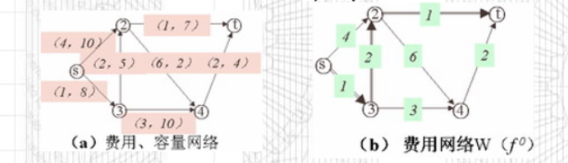
最小费用最大流问题

Slide 72
最小费用最大流问题
（1）初始取0流量，此时总费用为 f(0) = 0。
（2）构建费用网络图。

Slide 73
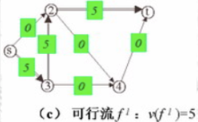
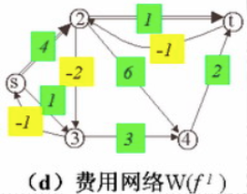
最小费用最大流问题
（3）找到一个费用最少的路径，即vs->v3->v2->vt。该线路的最大流量θ = min{8,5,7} = 5，即流量为5，当前的最小费用为
f(1) = 5*1+5*2+5*1 = 20。
（4）在（3）的基础上构造新的费用网络图

Slide 74
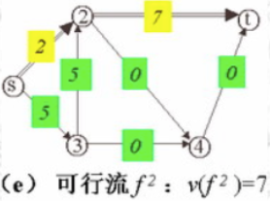
最小费用最大流问题
（5）在得到的费用网络图上找到费用最少的路径，即vs->v2->vt，调整量θ = min{10,7-5} = 2，最小费用流的流量为7，当前的最小费用为 f(2) = 2*4+5*1+5*2+7*1 = 30。

Slide 75
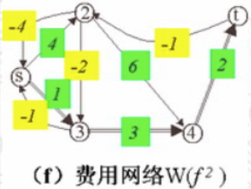
最小费用最大流问题
（6）构造可行流 f²的费用网络图。

Slide 76
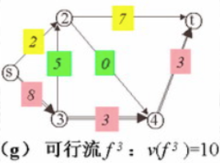
最小费用最大流问题
（6）构造可行流 f²的费用网络图。
（7）在费用网络图上找到费用最少的路径，即vs->v3->v4->vt，调整量θ = min{8-5,10,4} = 3，最小费用流的流量为10，当前的最小费用为 f(3) = 2*4+8*1+5*2+7*1+3*3+3*2 = 42

Slide 77
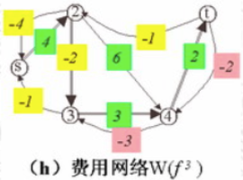
最小费用最大流问题
（8）构造可行流 f³ 的费用网络图。

Slide 78
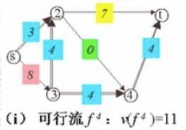
最小费用最大流问题
（8）构造可行流 f³ 的费用网络图。
（9）在费用网络图上，找到费用最少的路径，即vs->v2->v3->v4->vt，调整量θ = min{10-2, 10-3, 4-3, 5} = 1，最小费用流的流量为11，当前最小费用为
f(4) = 3*4+8*1+4*2+7*1+4*3+4*2 = 55

Slide 79
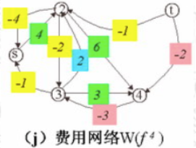
最小费用最大流问题
（10）构造可行流 f⁴ 的费用网络图。
由于无法找到从 vs->vt 的最短路，所以 f(4) 就是该网络的最小费用最大流。

Slide 80
网络流建模
例1：
有M个猪圈，每个猪圈里初始时有若干头猪。一开始所有猪圈都是关闭的。
依次来了N个顾客，每个顾客分别会打开指定的几个猪圈，从中买若干头猪。每个顾客分别都有他能够买的数量的上限。
每个顾客走后，他打开的那些猪圈中的猪，都可以被任意地调换到其它开着的猪圈里，然后所有猪圈重新关上。
问总共最多能卖出多少头猪。（1 <= N <= 100, 1 <= M <= 1000）

Slide 81
网络流建模
有3个猪圈，初始时分别有3、1和10头猪。
依次来了3个顾客，第一个打开1号和2号猪圈，最多买2头；第二个打开1号和3号猪圈，最多买3头；第三个打开2号猪圈，最多买6头。
三个顾客，有三轮交易，每一轮有3个猪圈和1个顾客。
从源点到第一轮各个猪圈各有一条边，容量是猪的初始数量。
各顾客到汇点各有一条边，容量是能买的数量上限。
某一轮，该顾客打开的所有猪圈都有一条边连向该顾客，容量都是∞。
最后一轮除外，从每一轮的i号猪圈有一条边连向下一轮的i号猪圈，容量都是∞，表示这一轮剩下的猪可以留到下一轮。
最后一轮除外，从每一轮被打开的所有猪圈，到下一轮的同样这些猪圈，两两之间都要连一条边，表示它们之间可以任意流通。

Slide 82
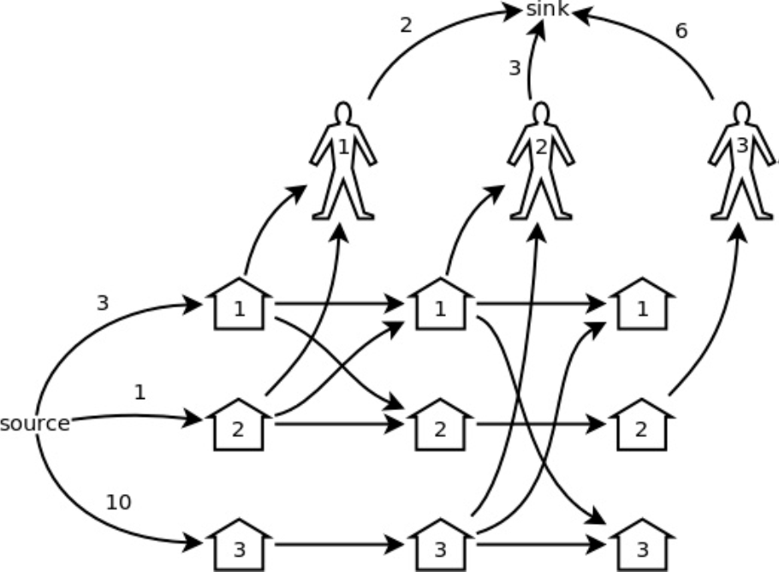
网络流建模
有3个猪圈，初始时分别有3、1和10头猪。
依次来了3个顾客，第一个打开1号和2号猪圈，最多买2头；第二个打开1号和3号猪圈，最多买3头；第三个打开2号猪圈，最多买6头。
三个顾客，有三轮交易，每一轮有3个猪圈和1个顾客。
从源点到第一轮各个猪圈各有一条边，容量是猪的初始数量。
各顾客到汇点各有一条边，容量是能买的数量上限。
某一轮，该顾客打开的所有猪圈都有一条边连向该顾客，容量都是∞。
最后一轮除外，从每一轮的i号猪圈有一条边连向下一轮的i号猪圈，容量都是∞，表示这一轮剩下的猪可以留到下一轮。
最后一轮除外，从每一轮被打开的所有猪圈，到下一轮的同样这些猪圈，两两之间都要连一条边，表示它们之间可以任意流通。

Slide 83

网络流建模
模型直观，但结点数太多，计算速度慢

Slide 84
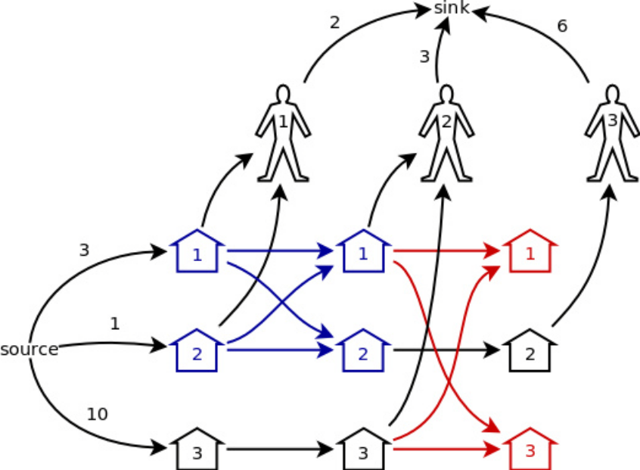
网络流建模
最后一轮中没有打开的猪圈就可以从图中删掉
蓝色的部分：
规律1. 如果几个结点流量来源完全相同，则可合并。
规律2. 如果几个结点流量去向完全相同，则可合并。

Slide 85
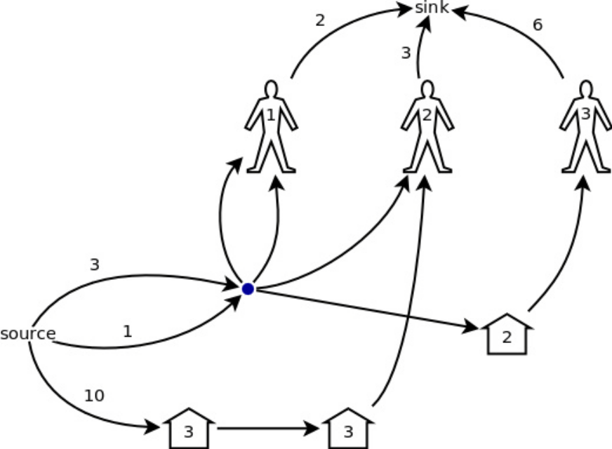
网络流建模
最后一轮中没有打开的猪圈就可以从图中删掉
蓝色的部分：
规律1. 如果几个结点流量来源完全相同，则可合并。
规律2. 如果几个结点流量去向完全相同，则可合并。

Slide 86
网络流建模
蓝色的部分：
规律1. 如果几个结点流量来源完全相同，则可合并。
规律2. 如果几个结点流量去向完全相同，则可合并。
规律3. 如果从点u到点v有容量为∞的边，并且没有别的流量来源，则可合并。

Slide 87
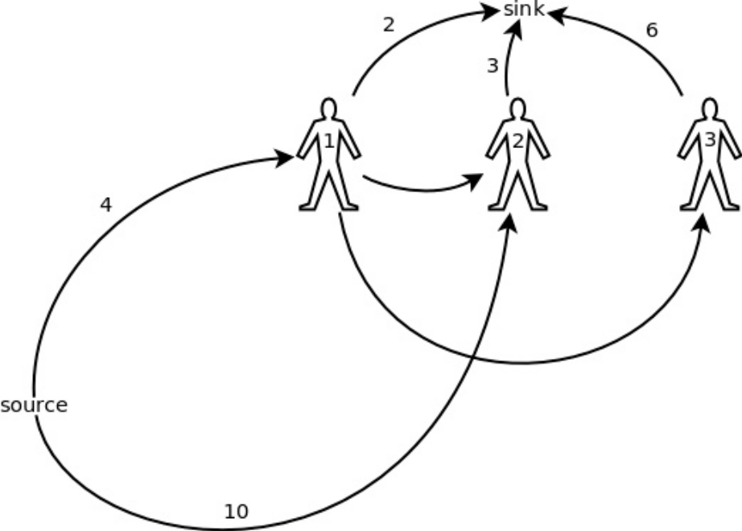
网络流建模
蓝色的部分：
规律1. 如果几个结点流量来源完全相同，则可合并。
规律2. 如果几个结点流量去向完全相同，则可合并。
规律3. 如果从点u到点v有容量为∞的边，并且没有别的流量来源，则可合并。

Slide 88
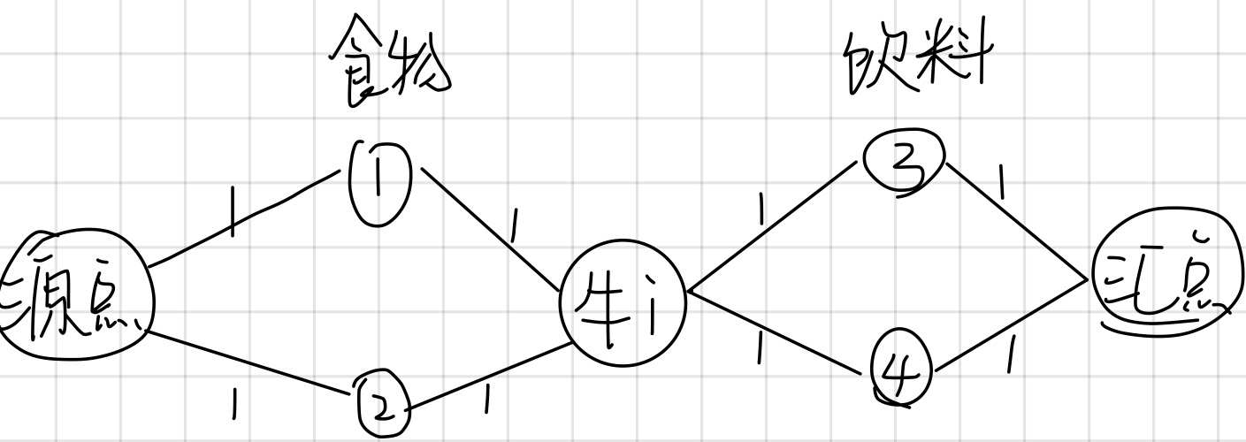
网络流建模
例2：
有 F 种食物和 D 种饮料，每种食物或饮料只能供一头牛享用，且每头牛只享用一 种食物和一种饮料。
现在有 N 头牛，每头牛都有自己喜欢的食物种类列表和饮料种类列表，问最多能使几头牛同时享用到自己喜欢的食物和饮料。（ 1 <= F <= 100, 1 <= D <= 100, 1 <= N <= 100）

Slide 89
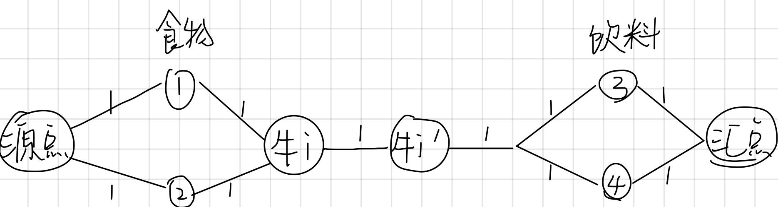
网络流建模
例2：
有 F 种食物和 D 种饮料，每种食物或饮料只能供一头牛享用，且每头牛只享用一 种食物和一种饮料。
现在有 N 头牛，每头牛都有自己喜欢的食物种类列表和饮 料种类列表，问最多能使几头牛同时享用到自己喜欢的食物和饮料。（ 1 <= F <= 100, 1 <= D <= 100, 1 <= N <= 100）

Slide 90
网络流建模
例3：
有N颗糖果和M个小孩，老师现在要把这N颗糖分给这M个小孩。
每个小孩i对每颗糖j都有一个偏爱度Aij，如果他喜欢这颗糖，Aij = 2，否则Aij = 1。
小孩i觉得高兴当且仅当ΣCij×Aij >= Bi，j=1,2,…,N，若他分得了糖j，Cij = 1，否则Cij = 0。
问能否合理分配这N颗糖，使得每个小孩都觉得高兴。（1 <= N <= 100,000, 1 <= M <= 10, 0 <= Bi <= 1,000,000,000）
直观的想法：
每颗糖i作为一个点并连边(s, i, ?)，
每个小孩j作为一个点并连边(j, t, Bj)。
若小孩j喜欢糖果i则连边(i, j, 2)，否则连边(i, j, 1)，然后求一次最大流看是否等于ΣBj。

Slide 91
网络流建模
例3：
有N颗糖果和M个小孩，老师现在要把这N颗糖分给这M个小孩。
每个小孩i对每颗糖j都有一个偏爱度Aij，如果他喜欢这颗糖，Aij = 2，否则Aij = 1。
小孩i觉得高兴当且仅当ΣCij×Aij >= Bi，j=1,2,…,N，若他分得了糖j，Cij = 1，否则Cij = 0。
问能否合理分配这N颗糖，使得每个小孩都觉得高兴。（1 <= N <= 100,000, 1 <= M <= 10, 0 <= Bi <= 1,000,000,000）
最大流无法实现这样一种控制：
一个点有若干条出边，容量不尽相同，
要求经过该点的流可以任选一条出边流走，且一旦选定之后就只能从这条边流而不能再进入其他的出边。

Slide 92
网络流建模
例3：
有N颗糖果和M个小孩，老师现在要把这N颗糖分给这M个小孩。
每个小孩i对每颗糖j都有一个偏爱度Aij，如果他喜欢这颗糖，Aij = 2，否则Aij = 1。
小孩i觉得高兴当且仅当ΣCij×Aij >= Bi，j=1,2,…,N，若他分得了糖j，Cij = 1，否则Cij = 0。
问能否合理分配这N颗糖，使得每个小孩都觉得高兴。（1 <= N <= 100,000, 1 <= M <= 10, 0 <= Bi <= 1,000,000,000）
最大流无法实现这样一种控制：
流无法在容量有1又有2的情况下作出正确的选择，
但却可以在容量有1又有0的情况下最自然地作出正确的选择，
流过去就表示选择了那条出边，且因为容量为1，不会再有流进入其他的出边

Slide 93
网络流建模
构图方法：
每颗糖i作为一个点并连边(s, i, 1)，每个小孩j作为一个点并连边(j, t, floor(Bj/2))，
若小孩j喜欢糖果i则连边(i, j, 1)，否则连边(i, j, 0)或者干脆不连边
原理：
设最大流为ans，若ans+N >= ΣBj则可以满足要求。
为什么？
因为每颗糖迟早都要分给某个小孩，它一定会为总权值贡献1，只不过如果它分给了喜欢它的小孩就再额外贡献1。
现在我只考虑这额外的1单位贡献究竟能送出去多少，最后加上基值N并与ΣBj比较即可。

Slide 94
网络流建模
例4：
有N支球队，互相之间已经进行了一些比赛，还剩下M场没有比。
现在给出各支球队目前的总分以及还剩下哪M场没有比，问能否合理安排这M场比赛的结果，使得第N支球队最后的总分大于其他任何一支球队的总分。
已知每场比赛胜者得2分，败者0分，平局则各得1分。（1 <= N <= 100, 0 <= M <= 1000）
第N队赢的条件：
所有跟球队N相关的比赛都要让球队N赢。
如果此时仍有某支球队的总分大于等于球队N的总分，则已经不可能满足要求

Slide 95
网络流建模
条件：
所有跟球队N相关的比赛都要让球队N赢。
如果此时仍有某支球队的总分大于等于球队N的总分，则已经不可能满足要求
建图：
每场比赛i（不包括与球队N相关的比赛）作为一个点并加边(s, i, 2)，
每支球队j（不包括球队N）作为一个点并加边(j, t, score[N]-score[j]-1)，
每场比赛向与其关联的两支球队u, v连边(i, u, 2), (i, v, 2)。
若最大流等于2*比赛场数（不包括与球队N相关的比赛）则满足要求。

Slide 96
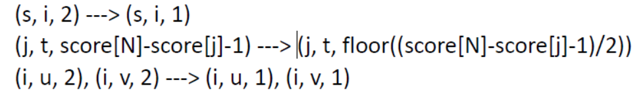
网络流建模
如果不允许平局存在，该如何构图？

Slide 97
网络流建模
例5：
有一条东西向流淌的河，宽为W，河中有N块石头，每块石头的坐标(Xi, Yi)和最大承受人数Ci已知。
现在有M个游客在河的南岸，他们想穿越这条河流，但是每个人每次最远只能跳D米，每跳一次耗时1秒。
问他们能否全部穿越这条河流，如果能，最少需要多长时间。（0 <= N <= 50, 0 < M <= 50, 0 <= D <= 1000, 0 < W <= 1000, 0 < Xi < 1000, 0 < Yi < W, 0 <= Ci <= 1000）
经典的动态流问题，在流量限制的基础上加入了时间限制

Slide 98
网络流建模
建模：
首先将南岸作为源点，北岸作为汇点，
将每块石头拆成两个点(i’, i’’)并连边(i’, i’’, Ci)。
按时间将每块石头拆点，形成一个分层网络time-expanded network，每块石头在不同的时间点都有一个点表示。
所有能从南岸跳到的石头，从源点向其各时间点处连边，容量为∞。
所有能跳到北岸的石头，从其各时间点处向汇点连边，容量为∞。
任意两块距离小于等于D的石头，互相从t到t+1连边，容量为∞。
枚举t，并不断地往网络中加点表示当前时刻的石头，直到最大流等于总人数为止，此时的t即为结果。

Slide 99
网络流建模
例6：
在一个无向图中，一个人要从A点赶往B点，之后再赶往C点，且要求中途不能多次经过同一个点。问是否存在这样的路线。（3 <= N <= 30011, 1 <= M <= 50011）
思路：
每个点i拆成两个点i’, i’’并加边(i’, i’’, 1)
以B为源点，A、C为汇点
问题：
1.给定无向图G=(V, E)和图G中的两个点s, t，求s到t之间最大边不相交的路径条数？
2.给定无向图G=(V, E)和图G中的两个点s, t，求s到t之间最大点不相交的路径条数？

Slide 100
网络流建模
例6：
在一个无向图中，一个人要从A点赶往B点，之后再赶往C点，且要求中途不能多次经过同一个点。问是否存在这样的路线。（3 <= N <= 30011, 1 <= M <= 50011）
思路：
每个点i拆成两个点i’, i’’并加边(i’, i’’, 1)
以B为源点，A、C为汇点
问题：
1.给定无向图G=(V, E)和图G中的两个点s, t，求s到t之间最大边不相交的路径条数？
2.给定无向图G=(V, E)和图G中的两个点s, t，求s到t之间最大点不相交的路径条数？

Slide 101
最大权闭合子图
例7：
周末，班级决定举行一些班级建设活动。
根据周内的调查结果，班长一共列出了N项不同的活动(编号1..N)，第i项活动能够产生a[i]的活跃值。
班级一共有M名学生(编号1..M)，邀请编号为i的同学来参加班级建设活动需要消耗b[i]的活跃值。
每项活动都需要某些学生在场才能够进行，若其中有任意一个学生没有被邀请，这项活动就没有办法进行。
班级建设的活跃值是活动产生的总活跃值减去邀请学生所花费的活跃值。
班长需要选择进行哪些活动，来保证班级建设的活跃值尽可能大。

Slide 102
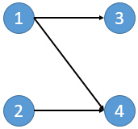
最大权闭合子图
闭合子图：
所谓闭合子图就是给定一个有向图，从中选择一些点组成一个点集V。对于V中任意一个点，其后续节点都仍然在V中。
8个闭合子图：∅,{3},{4},{2,4},{3,4},{1,3,4},{2,3,4},{1,2,3,4}

Slide 103
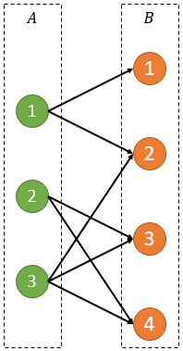
最大权闭合子图
闭合子图与问题7求解有关系？
将N个活动看作A部，
将M个学生看作B部。
若第i个活动需要第j个学生，就连一条从A[i]到B[j]的有向边。
假如选择A[1]，则需要同时选择B[1],B[2]。
闭合子图
把活跃值作权值，A部的节点包含有正的权值，B部的节点是负的权值。
权值最大的闭合子图

Slide 104
最大权闭合子图
把活跃值作权值，A部的节点包含有正的权值，B部的节点是负的权值。
权值最大的闭合子图
网络流
网络流建模：
首先建立源点s和汇点t，
将源点s与所有权值为正的点相连，容量为权值；
将所有权值为负的点与汇点t相连，容量为权值的绝对值；
权值为0的点不做处理；同时将原来的边容量设置为无穷大。

Slide 105
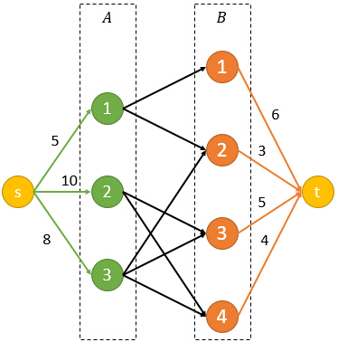
最大权闭合子图

Slide 106
最大权闭合子图
最大权闭合子图的权值等于所有正权点之和减去最小割

Slide 107
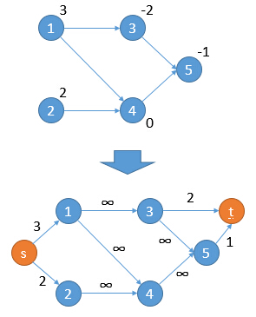
最大权闭合子图
一般图转化为网络流图

Slide 108
最大权闭合子图
一般图转化为网络流图

Slide 109
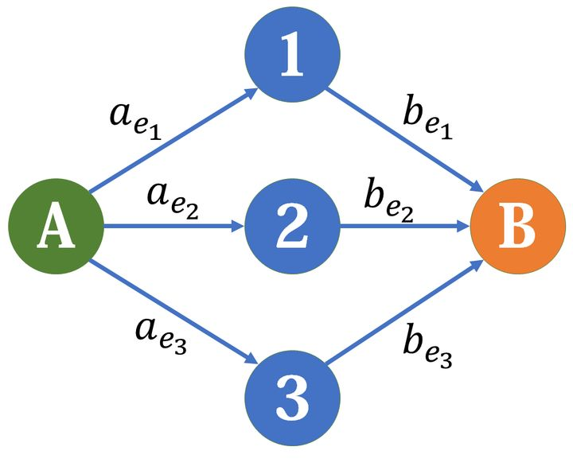
二者取一式问题
如何利益最大化？

Slide 110
二者取一式问题
如何利益最大化？
最小割是什么？

Slide 111
二者取一式问题
如何利益最大化？

Slide 112

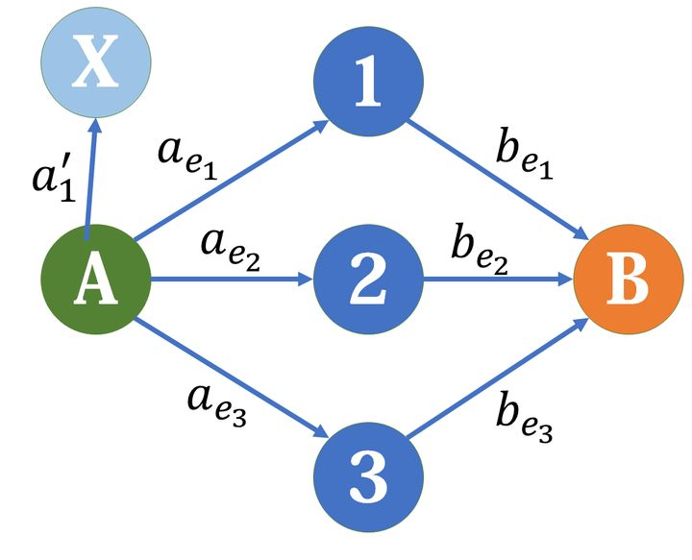
二者取一式问题

Slide 113
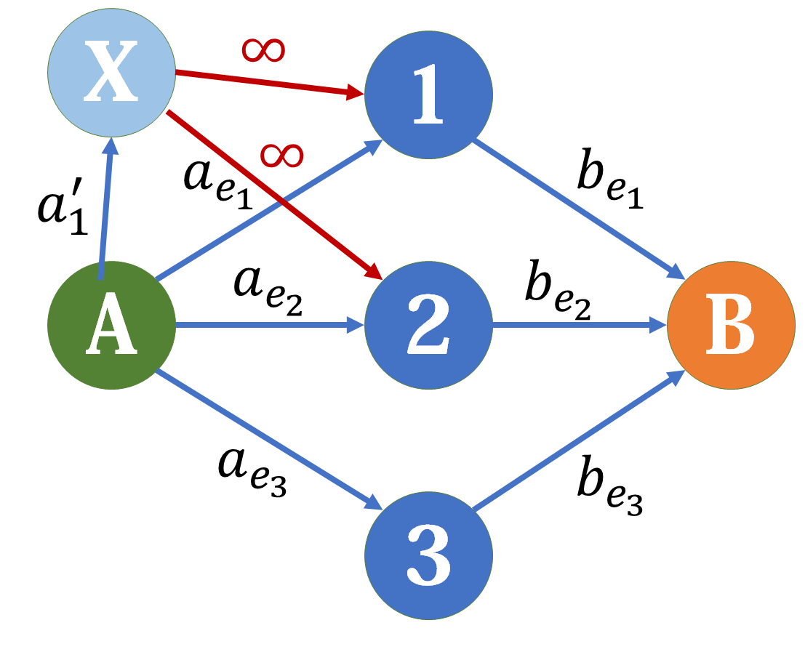
二者取一式问题

Slide 114
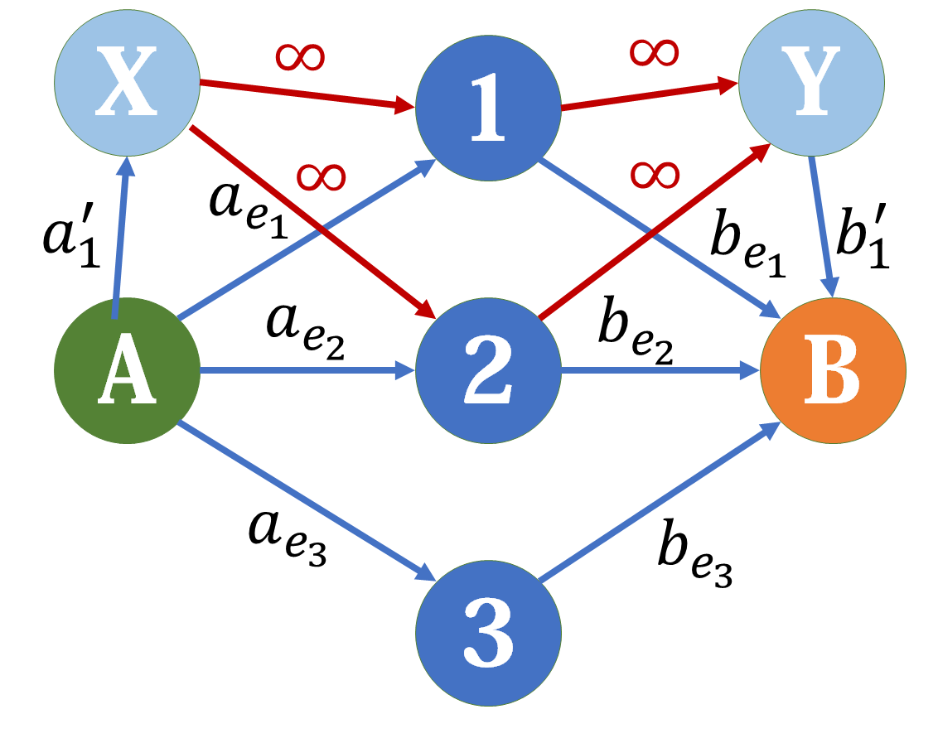
二者取一式问题

Slide 115
二者取一式问题
总结：
源点和汇点分别表示两个集合，
对于每个点，由源点向这个点连一条容量为 ai 的边，再由这个点向汇点连一条容量为 bi 的边。
对于每种组合，新开一个虚拟节点表示这个组合，由源点向这个点连一条容量为 ai′的边（这个点向汇点连一条容量为bi′ 的边） ，
由这个虚拟节点向这个组合中的点连一条容量为 inf 的边，
最后的答案就是总的边权和减去最小割。

Slide 116
最小割建模总结
最小割是最大流的对偶问题，但在实际建模过程中，它不如最大流来的直观，模型也往往隐蔽得很深，不容易找到构图方法。
(1) 用s-t割集表示方案
这是最小割最基本的构图法，每一个s-t割集都实实在在地对应着实际问题中的一种操作方案。
(2) 蕴含式最大获利问题
这是最小割最经典的应用。
这类建模方法有一个明显的特点，就是所谓的“蕴含式A --> B”，表示“要做A必须也得做B”。
就是这么一个简单的蕴含关系，造就了最小割的应用。

Slide 117
最小割建模总结
最小割是最大流的对偶问题，但在实际建模过程中，它不如最大流来的直观，模型也往往隐蔽得很深，不容易找到构图方法。
(3) 二者取其一式问题
这类建模方法也有一个明显的特点，就是每个点都可以有两种方案供选择，每种方案都有一个花费，必须且只能选择其中一种；
另外如果某两个点选择了不同的方案，还要在这两个点之间增加额外的费用。

Slide 118
最小费用最大流
例8：
一家餐厅在相继的N天里，每天要用ri块餐巾。
餐厅可以选择购买新的餐巾，每块费用为p分；
也可以选择把旧餐巾送到快洗部，洗一块需m天，花费f分；
或者送到慢洗部，洗一块需n(n>m)天，费用为s分。
求合理餐巾使用计划下可能的最小总花费。（1 <= N <= 1000, 1 <= m, f, n, s <= 60）

Slide 119
最小费用最大流
建模：
将每一天拆成两个点i, i’，加如下6条边：
(s, i, ri, p)——在第i天可以买至多ri个餐巾，每块p分；
(i, t, ri, 0)——第i天要用ri块餐巾；
(s, i’, ri, 0)——第i天用剩的ri块旧餐巾；
(i’, i+m, ∞, f)——第i天的旧餐巾送到快洗部，每块f分；
(i’, i+n, ∞, s)——第i天的旧餐巾送到慢洗部，每块s分；
(i’, i’+1, ∞, 0)——第i天的旧餐巾可以留到第i+1天再处理；

Slide 120
最大流的应用
1. 多工厂、多仓库、多零售商的物流配送
场景
3 家工厂 A、B、C，每天最大产量分别为 100、150、200 件商品。
2 个中转仓库 X、Y，仓库每天最多能存放 / 中转 300 件。
4 家零售商 1、2、3、4，每天总需求量 500 件。
工厂到仓库、仓库到零售商的每条路线有运输容量上限。
建模成最大流
建超级源点 S，连到每个工厂，边容量 = 工厂日产量。
工厂 → 仓库，边容量 = 该路线最大运输量。
仓库 → 零售商，边容量 = 路线最大运输量。
所有零售商连到超级汇点 T，边容量 = 零售商需求量。
求什么
从 S 到 T 的最大流
→ 整个供应链每天最多能配送多少商品，并找出瓶颈线路。

Slide 121
最大流的应用
2. 校园 / 企业网络：最多能同时支持多少人在线看视频
场景
核心路由器到楼栋交换机有带宽限制：
  主干 1000 Mbps
  某栋楼上联只有 100 Mbps
每个学生看高清视频需要 4 Mbps。
想知道：同一时间最多多少人能流畅看视频不卡顿。
建模
源点 S = 外网 / 视频服务器
汇点 T = 所有用户集合
每条链路边容量 = 带宽
每个用户节点容量 = 1 人（或 4Mbps）
求什么
最大流 = 最多同时流畅观看人数。

Slide 122
最大流的应用
3. 二分图匹配：公司最多能安排多少项目
场景（非常经典）
5 个程序员：P1~P5
6 个项目：J1~J6
每个人只能做自己擅长的部分项目
每个项目只能分配 1 个人
每个人同一时间只能做 1 个项目
建模成最大流
S → 程序员，容量 1（每人只能接一个）
程序员 → 他能做的项目，容量 1
项目 → T，容量 1（每个项目只需要一人）
求什么
最大流 = 最多能同时启动多少个项目
这就是最大二分匹配，是最大流的直接应用。

Slide 123
最大流的应用
4. 电网输电：发电厂最多能供多少电到城市
场景
2 个火电厂：最大发电 200MW、150MW
3 个变电站，之间输电线路有容量限制
目标城市总负荷 300MW
建模
S 连电厂，容量 = 发电量
线路容量 = 输电线最大功率
城市负荷连 T
求什么
电网最大可输送电量，判断是否能满足负荷，以及哪条线路是瓶颈。

Slide 124
最大流的应用
5. 图像分割：把人和背景切开（Graph Cut）
最经典的计算机视觉应用
目标：把照片里的人抠出来。
建模
源点 S = 前景（人）
汇点 T = 背景
每个像素是一个节点
相邻像素之间连边，颜色越相近，容量越大（不容易被切断）
求什么
最小割（等价于最大流）
割开的边就是前景与背景的边界，自动完成抠图。
PS、很多抠图算法底层就是这个。

Slide 125
最大流的应用
6. 多航班调度：同一机场最多起降多少架飞机
场景
跑道每小时最多 20 架次
停机位 10 个
航站楼安检每小时最多 500 人
想知道：这个机场理论最大吞吐航班量。
建模
节点：跑道、停机位、航站楼、登机口
边容量：各环节处理上限
S = 航班进入，T = 航班起飞完成
求什么
最大流 = 机场单位时间最多能服务的航班数。

Slide 126
最大流的应用
7. 网络攻击与防御：最少炸断哪几条光缆能瘫痪战区通信
军事 / 安全场景
敌方指挥中心到各部队有通信光缆，每条有 “破坏难度”。
想以最小代价切断指挥中心与前线的联系。
建模
破坏难度 = 边容量
求 S（指挥中心）到 T（部队）的最小割。
结果
最小割的边集 = 最少需要破坏的线路，代价最小。

Slide 127
最大流的应用
8. 多班级、多教师排课：最多能排多少不冲突课程
场景
5 位老师，每人每周最多课时不同
10 个教室，每间同一时间只能上一节课
20 门课，每门需要特定老师和教室
建模
构建三层网络：
S → 教师 → 课程 → 教室 → T
每条边容量为 1 或最大课时数。
求什么
最大流 = 一周最多能安排多少节不冲突课。

Slide 128
最大流的应用
9. 污水处理 / 管道网络：最多能处理多少污水
场景
多个排污口、多个泵站、多个处理厂
管道直径有限，泵站有最大抽水能力
处理厂日处理量上限
建模
源点 = 所有排污口，汇点 = 处理厂总出口
边容量 = 管道 / 设备上限
求什么
整个系统最大污水处理量。

Slide 129
最大流的应用
10. 比赛胜负预测：最多能让某队获得冠军
算法竞赛经典题
若干球队已打若干场，还剩一些比赛未打
问：球队 A 理论上是否还能拿冠军？
建模
用最大流判断是否存在一种胜负结果，让 A 最终积分最高。
这也是典型的最大流应用。

Slide 130
最大流的应用
11. 社交网络 / 图聚类：社区发现
问题
把社交网络分成几个内部紧密、外部稀疏的朋友圈 / 社区。
建图
节点 = 用户，边 = 关注 / 互动
边容量 = 关系强度
最小割含义
最小割把图切成两部分，
割边最少、连接最弱，正好对应两个社群的边界。
扩展：
多轮最小割 → 多社区划分
Ratio Cut / Normalized Cut 都基于最小割思想
实际应用
推荐系统：相似用户分组
舆情分析：发现立场群体
蛋白质互作网络：功能模块识别

Slide 131
最大流的应用
12. 芯片设计：电路划分与布局布线
问题
把超大规模集成电路（VLSI）分成多个模块，
要求模块间连线最少，减少信号延迟。
建图
门电路 / 单元 = 节点
连线 = 边，容量 = 连线重要性
最小割含义
最小割 = 切割线穿过的连线总数最少
→ 电路分割最优。
实际应用
FPGA 布局
芯片物理设计
电路划分算法 Kernighan–Lin 本质也是割思想

Slide 132
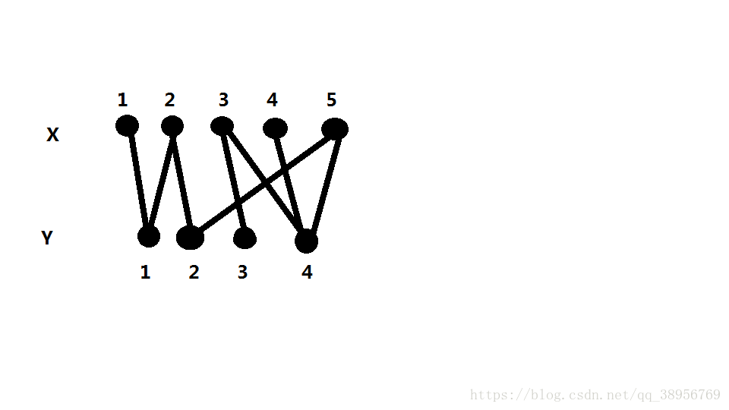
二分图
定义：
二分图又称作二部图，是图论中的一种特殊模型。
设G=(V, E)是一个无向图。如果顶点集 V可分割为两个互不相交的子集X和Y，并且图中每条边连接的两个顶点一个在 X中，另一个在 Y中，则称图G为二分图。

Slide 133
二分图
性质：
定理：当且仅当无向图G的每一个环的结点数均是偶数时，图G才是一个二分图。
如果无环，相当于每的结点数为 0，故也视为二分图。

Slide 134
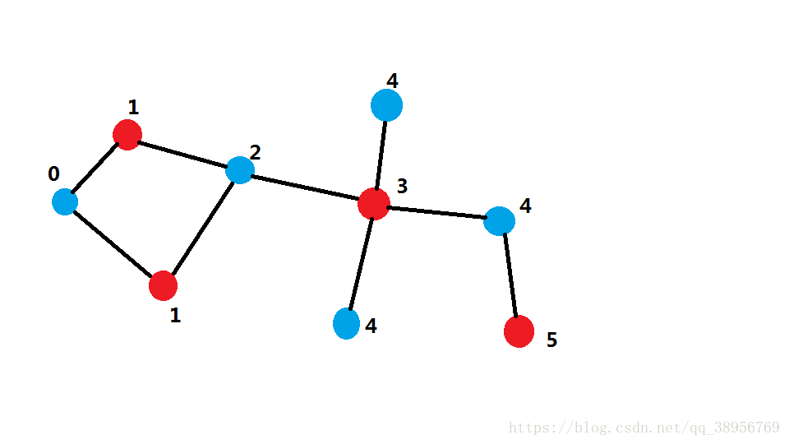
二分图
判定
如果一个图是连通的，可染色法判定是否二分图：
把X部的结点颜色设为0，Y部的颜色设为1。
从某个未染色的结点u开始，做BFS或者DFS 。
把u染为0，枚举u的儿子v。如果v未染色，就染为与u相反的颜色，如果已染色，则判断u与v的颜色是否相同，相同则不是二分图。
如果一个图不连通，则在每个连通块中作判定。

Slide 135
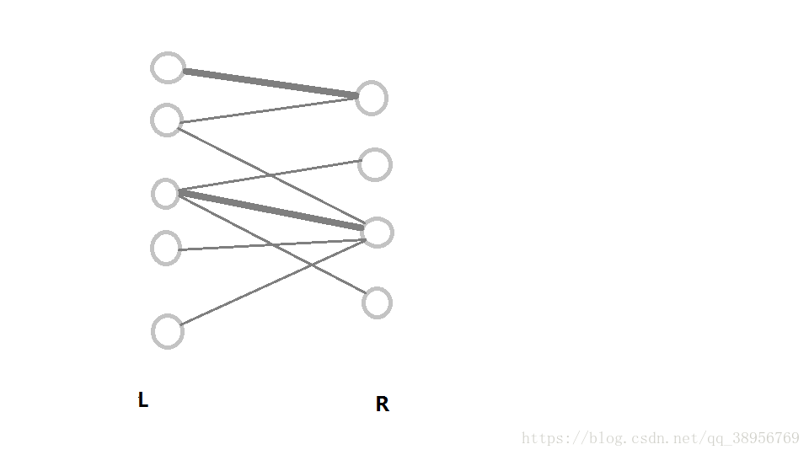
二分图
二分图的匹配
给定一个二分图G，在G的一个子图M中， M的边集{E}中的任意两条边都不交汇于同一个结点，则称M是一个匹配。
图中加粗的边是数量为2的匹配

Slide 136
二分图
二分图的匹配
选择边数最大的子图称为最大匹配问题
如果一个匹配中，图的每个顶点 都和图中某条边相关联，则称此匹配为完全匹配 ，也称作完备匹配。
图中所示为最大匹配，但不是完全匹配

Slide 137
二分图
增广路径：
设M为二分图G已匹配边的集合，
若P是图G中一条连通两个未匹配顶点的路径（P的起点在X部，终点在Y部，反之亦可），并且属M的边和不属M的边 (即已匹配和待的边)在P上交替出现，
则称P为相对于M的一条增广路径。
增广路径是一条“交错轨”。
也就说 , 它的第一条边是目前还没有参与匹配的 ,第二条边参与了匹配 ,第三条边没有······最后一条边没有参与匹配 ,并且起点和终还没有被选择过，这样交错进行 ,显然 P有奇数条边。

Slide 138
二分图
增广路径：
性质
(1)P的路径长度必定为奇数，第一条边和最后一条边都不属于M，因为两个端点分属两个集合，且未匹配。
(2)P经过取反操作可以得到一个更大的匹配M’ 。
(3)M为G的最大匹配当且仅当不存在相对于M的增广路径。

Slide 139
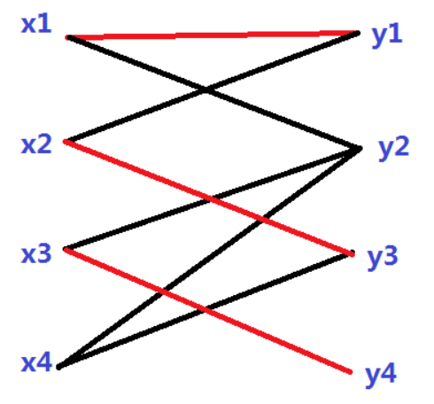
二分图
寻找增广路径：
红边为三条已经匹配的边。
从X部一个未匹配的顶点x4 开始，
找一条路径：找一条路径：x4, y3, x2, y1, x1, y2
因为y2是Y部中未匹配的顶点，故所找路径是增广路径。
其中有属于匹配M的边为 {x2,y3},{x1,y1}不属于匹配的边为{x4,y3},{x2, y1}, x1,y2}
可以看出：不属于匹配的边要多一条

Slide 140
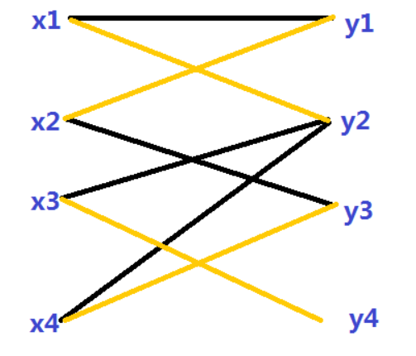
二分图
寻找增广路径：
如果从 M中抽走 {x2,y3},{x1,y1}并加入{x4,y3},{x2, y1}, {x1,y2}，
将增广路所有的边进行 “反色”，则可以得到四条边的匹配M’={{x3,y4}, {x4,y3},{x2, y1},{x1,y2}}
这样修改,匹配仍然是合法的,但匹配数增加了一对。
可以证明 ,当不能再找到增广轨时,就得到了一个最大匹配。这也就是匈牙利算法的思路。

Slide 141
二分图
寻找增广路径：
采用DFS的办法找一条增广路径：
从X部一个未匹配的顶点u开始，找一个未访问的邻接点v（v一定是Y部顶点）。
对于 v，分两种情况：
(1)如果v未匹配，则已经找到一条增广路。
(2)如果v已经匹配，则取出v的匹配顶点w(w一定是X部顶点)，边 (w,v)目前是匹配的，看从w为起点能否新找到一条增广路径P’ 。如果行，则u-v-P’ 就是一条以u为起点的增广路径。

Slide 142
二分图
匈牙利算法：
(1)置M为空
(2)找出一条增广路径P，通过取反操作获得更大的匹配M’代替M
(3)重复(2)操作直到找不出增广路径为止

Slide 143
二分图
二分图最优匹配：
带权二分图：每条边都有权值的二分图
最大权匹配：使所选边权和最大的匹配
完全匹配（完备匹配）:若X(Y)中所有的顶点都是匹配M中的端点。则成M为完全匹配。
对于二分图的每条边都有一个权（非负），要求一种完备匹配方案，使得所有匹配边的权和最大，记做最优完备匹配。
（特殊的，当所有边的权为1时，就是最大完备匹配问题）

Slide 144
二分图
可行顶标：
对于原图中的任意结点，给定函数L(node)求结点的顶标值。
用数组lx(x)记录集合X 中的结点顶标值
用数组ly(y)记录集合Y中的结点顶标值。
对于原图中任意一条边edge(x,y),都满足
lx(x)+ly(y)>=weight(x,y)

Slide 145
二分图
相等子图：
相等子图是原图的一个生成子图（生成子图即包含原图的所有结点，但是不包含所有的边）,并且该生成子图中只包含满足lx(x)+ly(y)=weight(x,y)

Slide 146


二分图
算法原理：
定理：如果原图的一个相等子图中包含完备匹配，那么这个匹配就是原图的最佳二分图匹配。
给定原图的任意一个匹配M
对于M中的任意一条边(x, y)
一个匹配中的边权之和最大为K。
当匹配G ∗ 的边权之和恰好为K，那么G ∗是二分图的最佳完美匹配。

Slide 147


二分图
算法原理：
定理：如果原图的一个相等子图中包含完备匹配，那么这个匹配就是原图的最佳二分图匹配。
给定原图的任意一个匹配M，如果对于每一条边edge(x i​ ,y i​ )都满足

Slide 148
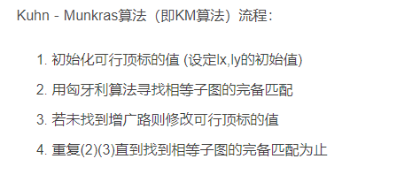
二分图
KM算法核心部分：
控制修改可行顶标使得最终可到达一个完美匹配。
初始时，设定lx[xi]为和xi相关联的edge(xi​ ,yj​ )的最大权值，ly[yj]=0,满足公式lx[xi​ ]+ly[yj]>=weight(xi, yj​)
当相等子图中不包含完备匹配的时候（也就是说还有增广路），就修改顶标。
直到找到完备匹配为止。

Slide 149
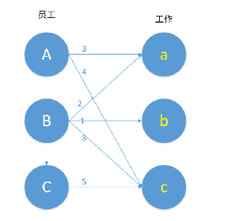
二分图
每个员工做不同的工作效率不同，如何分配使总效率最大？

Slide 150
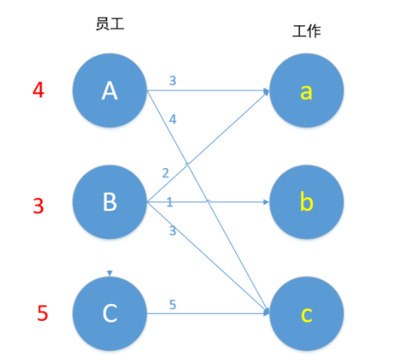
二分图
(1)初始化各顶点值；将左顶点赋值为最大权；将右顶点赋值为0

Slide 151
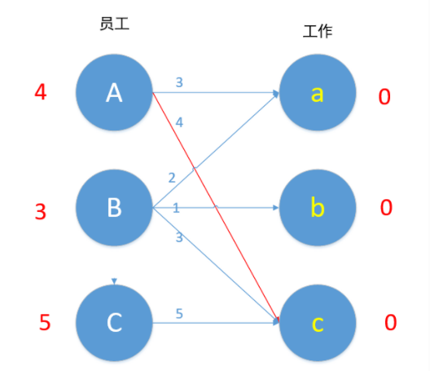
二分图
(2)从A出发，尝试与a匹配，4+0!=3 失配；
尝试与c匹配，4+0=4 匹配成功

Slide 152
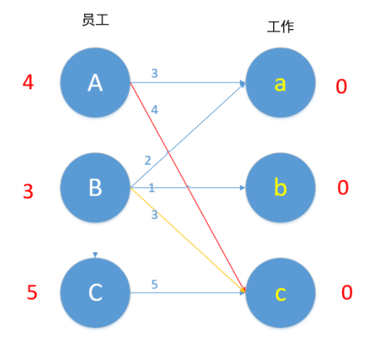
二分图
(3) 从B出发，尝试与a匹配，3+0!=2 失配
尝试与b匹配，3+0!=1 失配
尝试与c匹配，3+0=3 成功

Slide 153
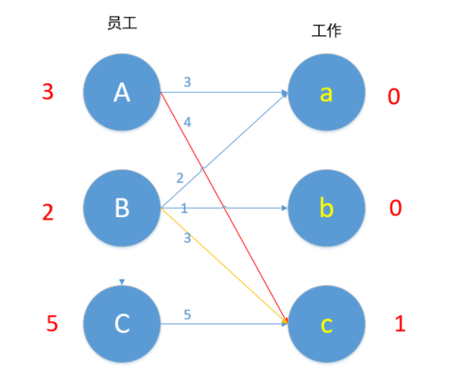
二分图
但c已经与A匹配过
尝试修改A的匹配边，发现无法修改
此时B无法匹配
涉及的顶点为A，B，c
令所有左边点-1，所有右边点+1

Slide 154
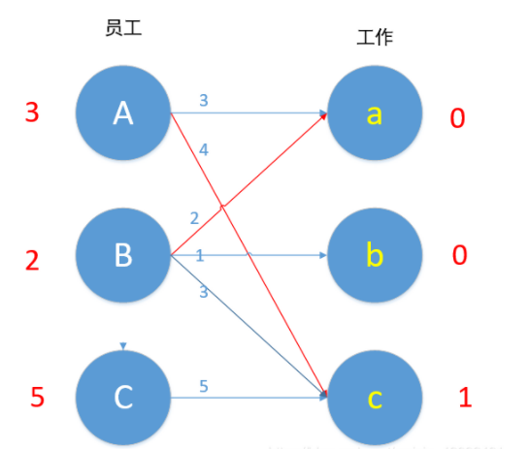
二分图
(4) 继续从B开始匹配
尝试与a匹配 2+0=2 成功

Slide 155
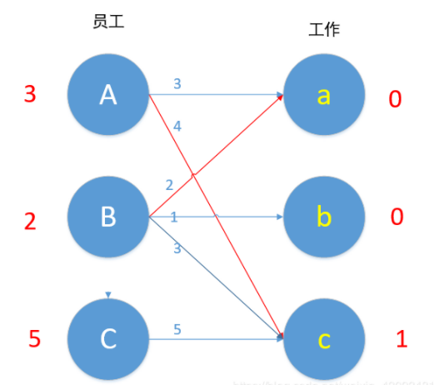
二分图
(5) 从C开始匹配，5+1!=5 匹配失败
此时C无边可以匹配

Slide 156
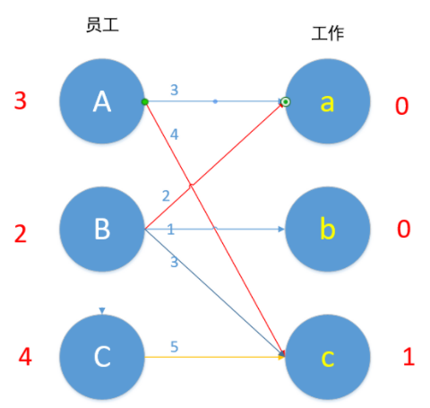
二分图
涉及到的点为C
令所有左顶点-1，右顶点+1
修改完成后，继续从C开始匹配
尝试与c匹配 4+1=5 成功

Slide 157
二分图
但c已经与A匹配
尝试修改A的匹配，发现A-a可以匹配
但a已经和B匹配
尝试修改B的匹配，发现无法修改
此时C无法匹配
涉及的顶点为A，B，C，c，a
所有左边顶点值-1，右边顶点值+1

Slide 158
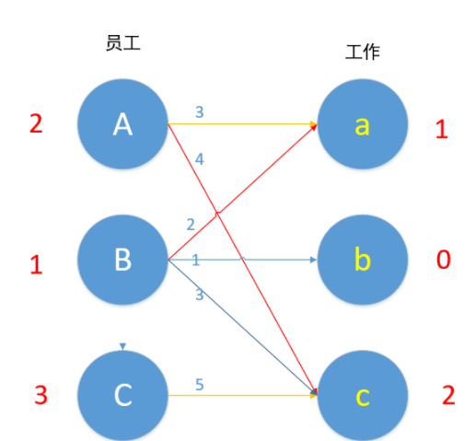
二分图
但c已经与A匹配
尝试修改A的匹配，发现A-a可以匹配
但a已经和B匹配
尝试修改B的匹配，发现无法修改
此时C无法匹配
涉及的顶点为A，B，C，c，a
所有左边顶点值-1，右边顶点值+1

Slide 159
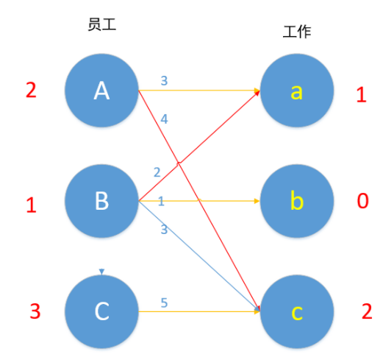
二分图
继续从C开始匹配
尝试与c匹配 3+2=5 成功
但c已经与A匹配
尝试修改A的匹配，发现A-a可以匹配
但a已经与B匹配
尝试修改B的匹配，发现B-b可以匹配
将B的匹配修改为B-b
将A的匹配修改为A-a
此时，C与c成功匹配

Slide 160
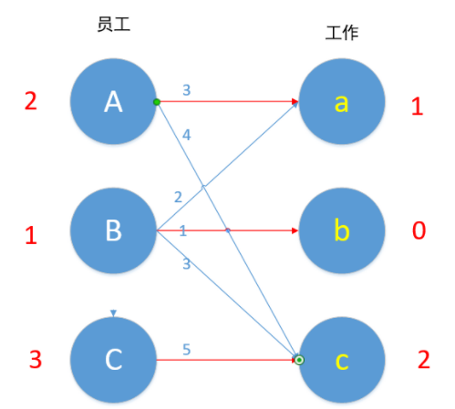
二分图
(7) 所有顶点都已被匹配
算法结束
此时最优匹配权值为3+1+5=9

Slide 161
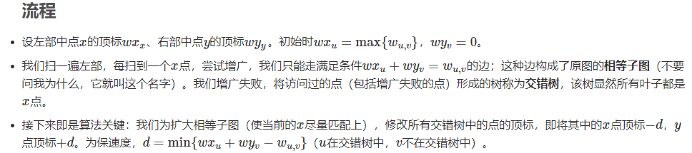
二分图
KM算法核心部分：
控制修改可行顶标使得最终可到达一个完美匹配。

Slide 162
二分图
KM算法：求最大权完备匹配。
如果要求最小权完备匹配怎么办？
只需将所有的边权值取其相反数
KM算法求得的最大权匹配是边权值和最大
如果我想要边权之积最大，又怎样转化？
每条边权取自然对数，然后求最大和权匹配，求得的结果a再算出e^a就是最大积匹配。
KM算法的运行要求是必须存在一个完备匹配
如果求一个最大权匹配(不一定完备)该如何办？
把不存在的边权值赋为0

Slide 163
二分图
二分图最大匹配 ? 最大流
用网络流算法思想解决最大匹配问题
建立源点s 和汇点t ，
从s 向X 集合的所有顶点引一条边，容量为1，
从Y 集合的所有顶点向t引一条边，容量为1。
将二分图的所有边看成是从Xi到Yj的一条有向边，容量为1。
求最大匹配就是求s 到t 的最大流。
最大流图中从Xi 到Yj 有流量的边就是匹配集合中的一条边。

Slide 164
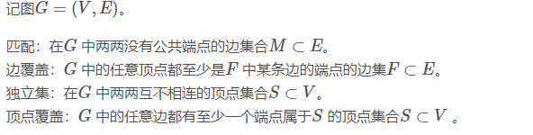
二分图
常见模型：
相应的：最大匹配，最小边覆盖，最大独立集，最小顶点覆盖。

Slide 165
二分图
定理1（Konig 定理）
最大匹配边数 = 最小点覆盖数

Slide 166
最大独立集 +最小顶点覆盖=V
二分图
定理2
最大独立数 = 顶点数 -最小点覆盖数

Slide 167
最大独立集 +最小顶点覆盖=V
二分图
定理3
最大独立数 = 顶点数 - 最大匹配数

Slide 168
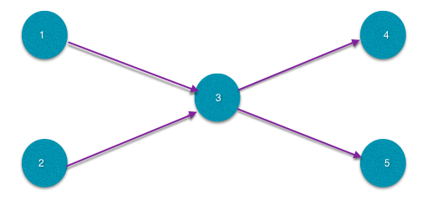
最大独立集 +最小顶点覆盖=V
二分图
有向无环图（DAG）的最小路径覆盖
定义： 在一个有向图中，找出最少的路径，使得这些路径经过了所有的点。最小路径覆盖分为最小不相交路径覆盖和最小可相交路径覆盖。
最小不相交路径覆盖： 每一条路径经过的顶点各不相同。如图，其最小路径覆盖数为3。即1->3>4，2，5。
最小可相交路径覆盖： 每一条路径经过的顶点可以相同。如果其最小路径覆盖数为2。即1->3->4，2->3>5。
每个点自己也可以称为是路径覆盖，只不过路径的长度是0。

Slide 169
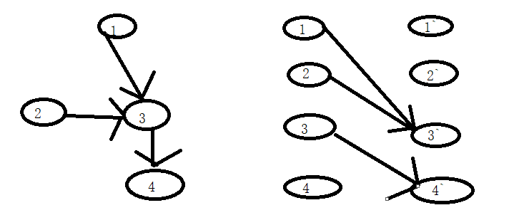
最大独立集 +最小顶点覆盖=V
二分图
DAG的最小不相交路径覆盖：
算法： 把原图的每个点v拆成v, v’
一开始每个点都是独立的为一条路径，总共有n条不相交路径。
每次在二分图里找一条匹配边就相当于把两条路径合成了一条路径，也就相当于路径数减少了1。
所以找到了几条匹配边，路径数就减少了多少。
最小路径覆盖=原图的结点数-新图的最大匹配数。

Slide 170
最大独立集 +最小顶点覆盖=V
二分图
DAG的最小可相交路径覆盖
算法：
先用floyd求出原图的传递闭包，即如果a到b有路径，那么就加边a->b。
然后就转化成了最小不相交路径覆盖问题。

Slide 171
最大独立集 +最小顶点覆盖=V
二分图
例1：
Problem：
给出一张n*n(n<=100)的国际象棋棋盘，其中被删除了一些点，问可以使用多少1*2的多米诺骨牌进行掩盖。
Input：
第一行为n，m（表示有m个删除的格子）
第二行到m+1行为x,y，分别表示删除格子（x，y）
Output：
最大覆盖格数

Slide 172
最大独立集 +最小顶点覆盖=V
二分图
例1：
构建二分图：
把每个位置的点进行重新编号，相邻的两点具有不同的性质。
比如说在2×2的图内第一个点(1,1)标记为1，它是奇数，那么与它相邻的 (1,2), (2,1)就要标记成偶数。
两两建边，奇数点->偶数点 or 偶数点->奇数点（当然如果是被删除的点，则不能建边）。
求二分图最大匹配即可。

Slide 173
最大独立集 +最小顶点覆盖=V
二分图
例2：
Problem：
假如你现在正处在一个N*N的矩阵中，这个矩阵里面有K个障碍物,你拥有一把武器，一发弹药一次能消灭一行或一列的障碍物，求最小的弹药消灭全部障碍物
Input：
N K
接下来有K行,每行包含障碍物的坐标，r行c列。
Output：
花费最小的弹药数

Slide 174
最大独立集 +最小顶点覆盖=V
二分图
例2：
构建二分图：
左边一列点表示行（x），
右边一列点表示列（y），
当r行c列有障碍时，将xr与yc连一条线。
用最少的炮消除所有障碍物等价于在二分图中选尽量少的点使得每条边至少有一个端点被覆盖。
求一个二分图的最小点覆盖。

